Slide 1
영화관-인구수
데이터 분석
영화관은 무슨 기준으로 생기는 것인가
2022.11~ 권진이

Slide 2
목차
가설 설정
데이터 수집
데이터 전처리
시각화

Slide 3
가설 설정
영화관은 무슨 기준으로 생기는 것인가?
고정 지역 인구
유동 지역 인구

Slide 4
데이터 수집
영화관 데이터(2022.10)
고정인구
: 주민등록 인구 데이터
유동인구
: 전철 승하차 데이터
행정안전부
주민등록 인구데이터
서울시 열린 데이터광장
서울시 영화관 데이터
서울시 역별 승하차 데이터
국토교통부레일포털
지하철 역사 데이터

Slide 5
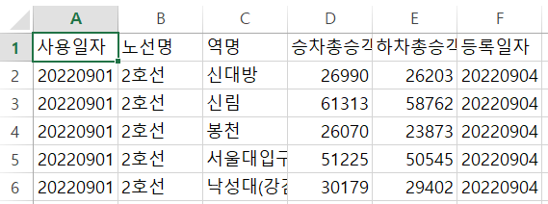
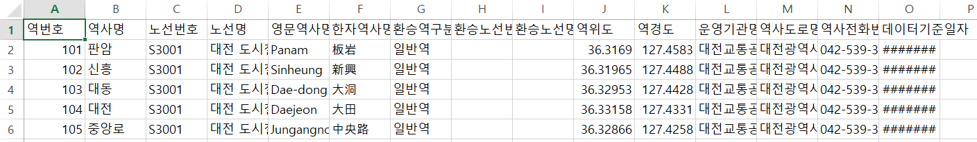
데이터 전처리 (전)
서울시 전철 승하차 데이터 + 전국 전철 역사 데이터 = subway.csv

Slide 6
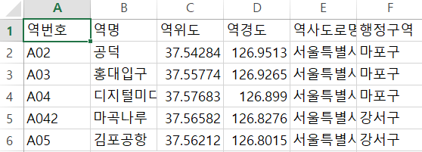
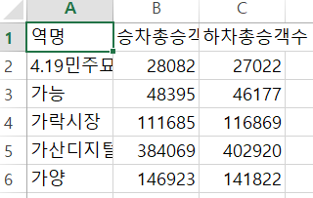
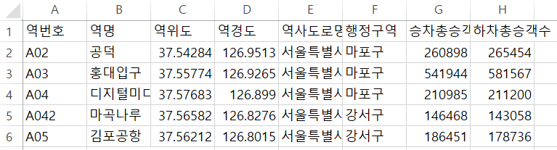
데이터 전처리 (과정)
+
전국
서울(기준점)

Slide 7
데이터 전처리 (과정)
필요한 데이터 추출 → 데이터 그룹화 → 최종 데이터 추출
나. 데이터 그룹화
그룹화
행정구역 기준 연산
다. 최종 데이터 추출
행정구역(구) 기준으로 병합
가. 전철 데이터 병합
타입 변경 및 특수문자 제거
중복 제거
역명을 기준으로 inner 병합

Slide 8
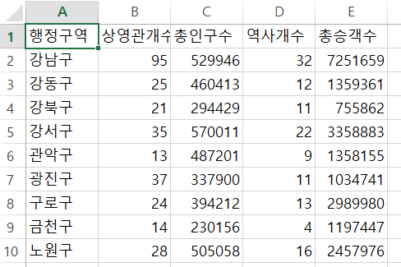
데이터 전처리 (후)

Slide 9
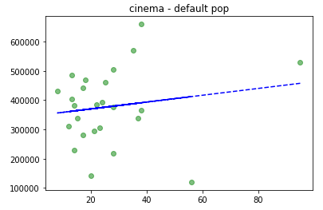
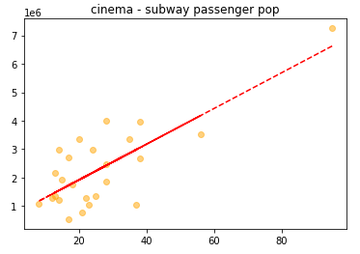
데이터 분석 및 시각화
고정인구
유동인구

Slide 10
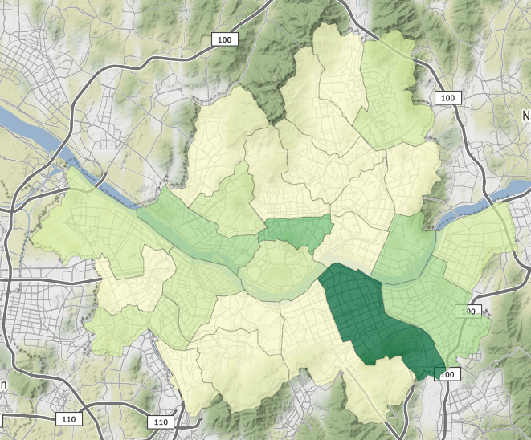
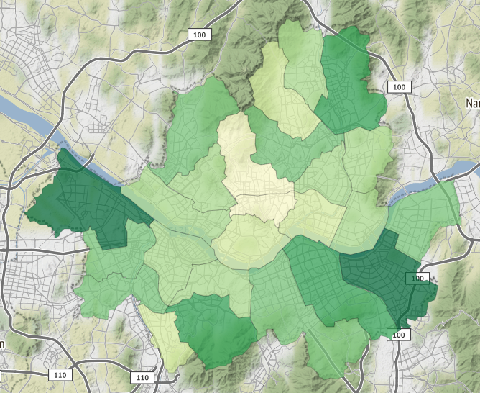
데이터 분석 및 시각화
상영관 수
고정인구 수

Slide 11
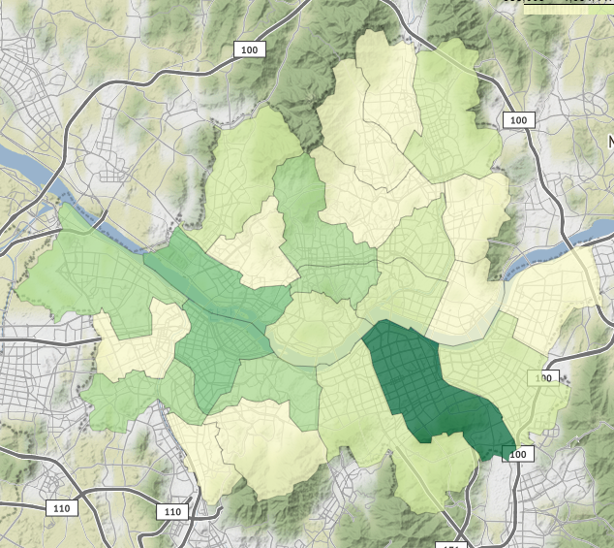
데이터 분석 및 시각화
상영관 수
유동인구 수

Slide 12
결론
영화관 - 인구수는 상관관계가 높다.

